Slide 1
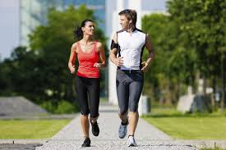
LOS OCHO REMEDIOS NATURALES
3. Ejercicio

Slide 2
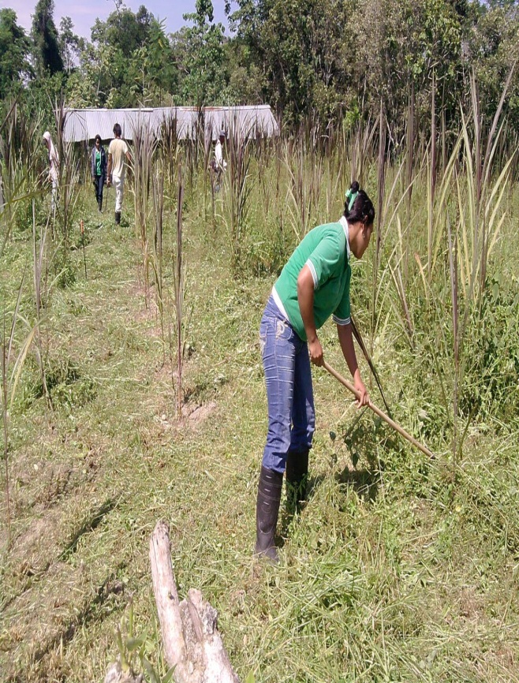
El Ejercicio
Recordemos el texto Bíblico de (Gén.3:19): «Con el sudor de tu frente comerás el pan….». Aunque el texto no habla de ejercicio sino de sudar trabajando, el trabajo físico es necesario para conservar la salud.
Por tanto, sabemos que el ejercicio físico es necesario pero muy poco dedicamos realmente tiempo para practicarlo, aunque sabemos que el ejercicio es vital para la preservación de la salud.
Cuando realizamos ejercicio hacemos que el corazón se vuelva más eficiente ya que este bombea más rápido y se aumenta el ritmo respiratorio con lo que la sangre puede llevar más oxígeno al cerebro y a todos los órganos del cuerpo, además se queman calorías y se combate la obesidad por eso es necesario practicar por lo menos 30 minutos de ejercicio al día.

Slide 3
Entre las ocho leyes naturales de la salud que tratamos aquí tenemos esta sección dedicada al ejercicio, el ejercicio es una de las formulas principales que nos dejo nuestro buen Dios para prevenir cualquier clase de enfermedad, así como contribuye a sanar la mayoría de las enfermedades.
El ejercicio es uno de los grandes conservadores de una vida sana, es incluso mas importante que la dieta.
1).Nos ayuda a desechar una buena cantidad de toxinas de nuestro cuerpo.
2). Nos ayuda a fortalecer nuestros músculos, tener más agilidad, tener mejores pensamientos, ser más rápidos mentalmente, tener una actitud positiva.
3). Y también nos ayuda en la activación del sistema linfático El sistema linfático es una parte principal del sistema inmunitario del cuerpo.

Slide 4
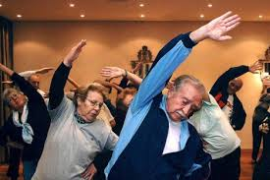
Miremos que enfermedades nos ayuda a combatir el ejercicio:
1. Controla la presión arterial
2. Calma el sistema nervioso
3. Ayuda a la digestión
4. Estimula el movimiento en los intestinos
5. Mejora la mala circulación
6. Controla el sobre peso
7. Controla la falta de peso
8. Calma la ansiedad
9. Controla la depresión mental
10. Controla el colesterol
11. Disminuye los niveles de grasa mala.

Slide 5
Estas son unas de las varias enfermedades a las que ayuda a controlar el ejercicio, si usted nota, el ejercicio nos ayuda a prevenir las enfermedades más comunes e incluso mortales que afectan a nuestro planeta, así mismo nos ayuda en la curación de las mismas.
Lo peor que puede hacer alguien enfermo es no hacer ejercicio, la inactividad nos lleva mas rápidamente a la muerte.
Ejemplo: Si nosotros dejamos sin movimiento un brazo durante el día lo sentiríamos molesto.
Si lo dejamos una semana sin movimiento, este brazo perdería fuerza.
Si lo dejamos un mes sin movimiento, este brazo a comparación con el otro estaría mas débil, delgado, sin la misma velocidad y nos costaría mover en ciertas formas el brazo.
Esto mismo pasa con el resto de nuestro cuerpo, si nosotros no hacemos ejercicio. Nuestro cuerpo se pone más débil, pierde fuerza, agilidad, elasticidad y se van atrofiando cada vez más los músculos tanto externos como internos.

Slide 6
En la mayoría de casos si no es que en todos los casos, si una persona llega a tener una enfermedad como el cáncer, diabetes, problemas de corazón y alguna otra enfermedad mortal, es casi seguro que no realizaba ejercicios con frecuencia, ahora que la persona ya tiene la enfermedad, en lo que sea posible tendrá que empezar a efectuarlos si quiere restablecer su salud.
Al principio comenzará con poco tiempo y ejercicios de acuerdo con su edad y que avanzada esté la enfermedad, al principio le costará y se sentirá muy débil para realizarlos, pero conforme pase el tiempo irá mejorando en la calidad y cantidad de los mismos.

Slide 7
En las personas con enfermedades graves un buen ejercicio es el caminar, pudiendo empezar con 5 minutos los primeros 3 días, si es posible.
El 4to. día caminar de 7 a 10 minutos hasta el séptimo día, luego agregarle cada 5 días 5 minutos hasta lograr llegar a 30 minutos, luego de llegar a 30 minutos intentaremos acelerar el paso pero siempre caminando los 30 minutos y poco a poco miraremos el milagro de la salud.
Si la persona tiene algún deporte favorito y si la enfermedad le permite entonces deje que lo practiqué, siempre poco a poco hasta lograr que el cuerpo tenga más resistencia, de esta forma hará ejercicio con el deporte de su preferencia y no sentirá pesado hacerlo.

Slide 8
Quizá usted se preguntará: ¿En qué se beneficia una persona enferma con hacer ejercicio?
El objetivo que una persona enferma haga ejercicios es porque le ayudará a fortalecer sus músculos, a ser mas ágiles, sentirse mas activos, tener mejores pensamientos, tener una actitud positiva, calmar su sistema nervioso, mejora la circulación de la sangre por todo el cuerpo, activa el sistema linfático para que renueve sus células, a desechar las toxinas por medio del sudor y varios beneficios más.
Si usted no tiene ninguna enfermedad hasta el momento no espere a tenerla para empezar a hacer ejercicio, usted también tiene que empezar poco a poco y logrará evitar muchas enfermedades e incluso mortales.

Slide 9
Nuestro cuerpo se mantendrá en buena forma y saludable cuando logremos hacer 30 minutos de ejercicio fuerte todos los días, claro que nuestro cuerpo ira mejorando y podremos incluso llegar a 1 hora de ejercicio fuerte.
ANTES DE HACER EJERCICIO
Es muy importante que antes de efectuar ejercicio se caliente el cuerpo, esto lo logramos haciendo estiramientos de todos los músculos de nuestro cuerpo. El objetivo de este estiramiento es evitar algún daño de nuestros músculos y lograr un mejor rendimiento de nuestro cuerpo, esto es necesario en cualquier ejercicio que se realice.

Slide 10
Si es una persona enferma en lo que sea posible caliente de 5 minutos hasta lograr llegar a 15 minutos, si es una persona que esta sana pero tiene mala condición física es necesario que caliente mínimo de 10 minutos hasta lograr también los 15 minutos, si usted logra calentar desde principio los 15 minutos excelente.
El ejercicio nos ayuda en todos los aspectos de nuestra vida, pero imagínese si le agregamos más leyes de la salud al ejercicio, por ejemplo:
1). Que lo haga al aire libre y puro
2). que lo haga en horas de la mañana donde es bueno tomar un baño de sol
3). que antes de calentar y al terminar tome un vaso de agua,
4). que al terminar descanse 15 minutos bajo algún árbol recostado, agradeciéndole a Dios por su bondad, esto fortalece su fe, y luego tome su baño diario.
Esto sería algo muy pero muy bueno para cualquier persona, ayudaría a cualquier persona enferma sin importar que clase de enfermedad padezca.

Slide 11
Si usted tiene una enfermedad ya sea mortal o pasajera, no se desanime que Dios le ama, si es una persona sana que quiere evitar cualquier enfermedad, no importa la edad, ni sexo, ni raza, usted tiene que empezar a efectuar ejercicio. El ejercicio es salud, es vida, es alegría, propóngase a efectuar ejercicios diariamente y usted verá la diferencia.
Cada órgano de su cuerpo, cada músculo, cada célula, cada vena, cada nervio, le recompensarán y le agradecerán al efectuar ejercicio constantemente.
Al terminar podrá decir: «Qué bueno es Dios». Y recordar las palabras del apóstol Pablo: ¿O no sabéis que vuestro cuerpo es templo del Espíritu Santo, que mora en vosotros, el cual tenéis de Dios, y que no sois vuestros? ²⁰ Pues habéis sido comprados por precio. Por tanto, glorificad a Dios en vuestro cuerpo» (1Cor.6:19,20).

